Slide 1
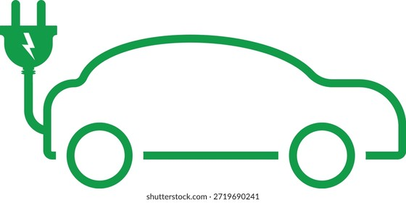
Önvezető autók
Borsos Ferenc

Slide 2
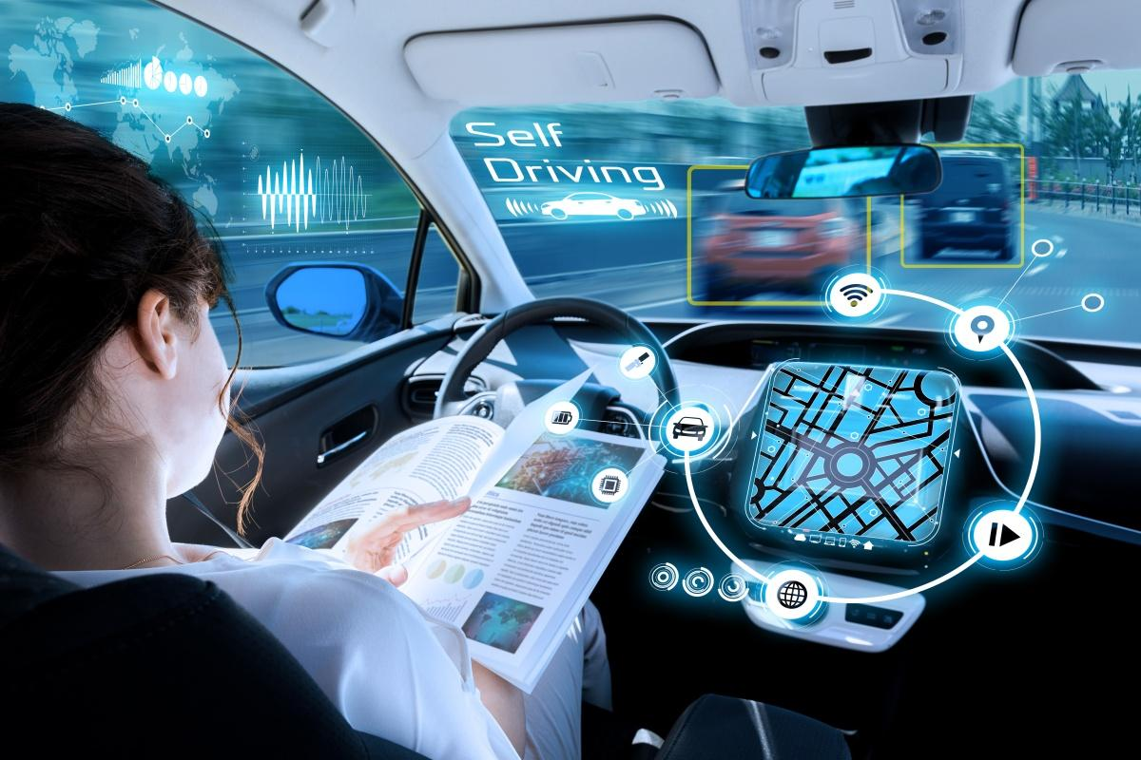
Önvezető autók (autonóm járművek)
Olyan járművek, amelyek emberi beavatkozás nélkül képesek közlekedni
Szenzorokkal, kamerákkal és mesterséges intelligenciával működnek
Cél: biztonságosabb és hatékonyabb közlekedés
Fejlesztésben élen jár: Tesla, Waymo, Mercedes‑Benz

Slide 3
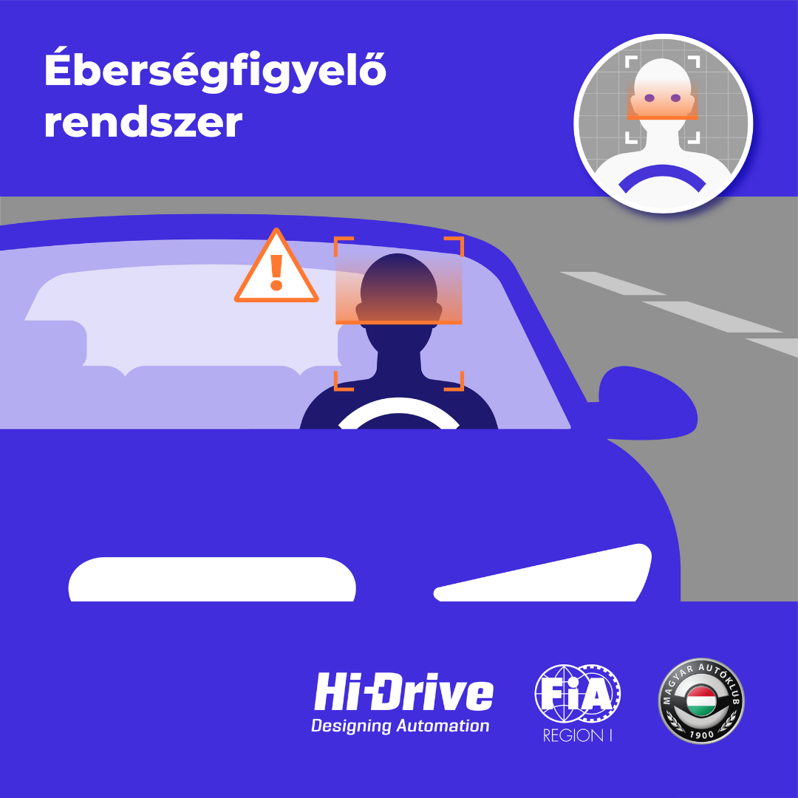
Az autonómia szintjei
Az autonóm járműveknek 6 szintje van (SAE rendszer):
Nincs automatizálás
Vezetést segítő rendszerek (tempomat)
Részleges automatizálás
Feltételes automatizálás
Magas automatizálás
Teljes autonómia
Példa: a Tesla Autopilot rendszere kb. 2–3. szint.

Slide 4
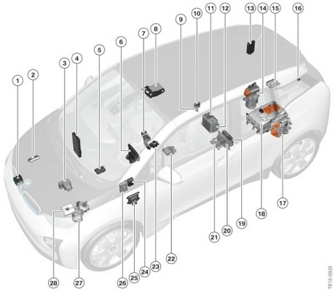
Az önvezető autó fő részei
Az autonóm rendszer fő elemei:
Szenzorok
Kamerák
Radar
Lidar
GPS
Fedélzeti számítógép
Mesterséges intelligencia
Ezek együtt dolgozva érzékelik, feldolgozzák és irányítják az autót.

Slide 5
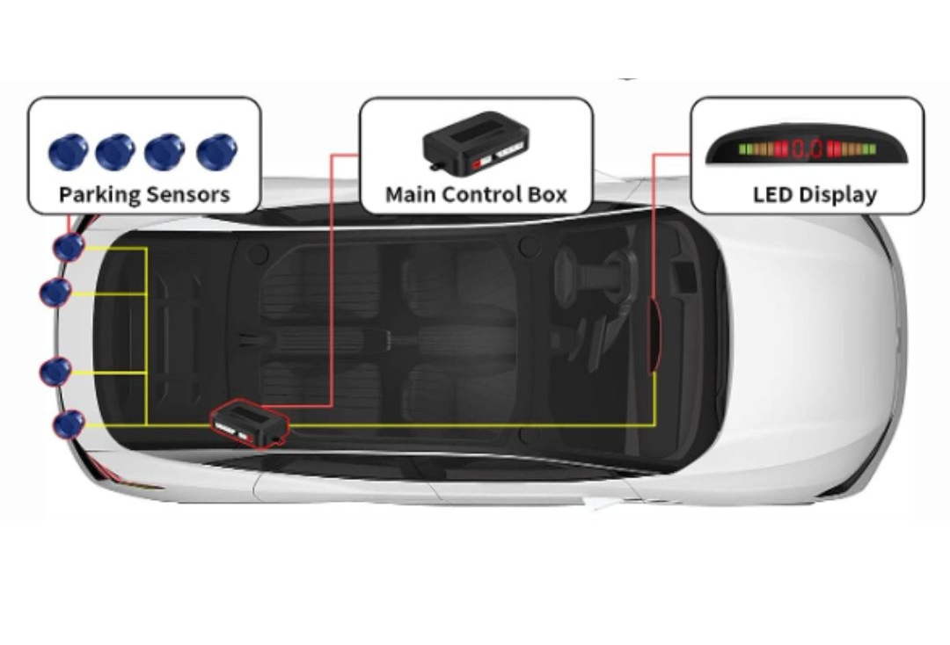
Szenzorok és érzékelés
Az autó folyamatosan figyeli a környezetét:
Kamerák
közlekedési táblák felismerése
sávok érzékelése
Radar
távolság és sebesség mérése
Lidar
3D térkép készítése lézerrel
Ultrahang szenzorok
parkolásnál segítenek

Slide 6
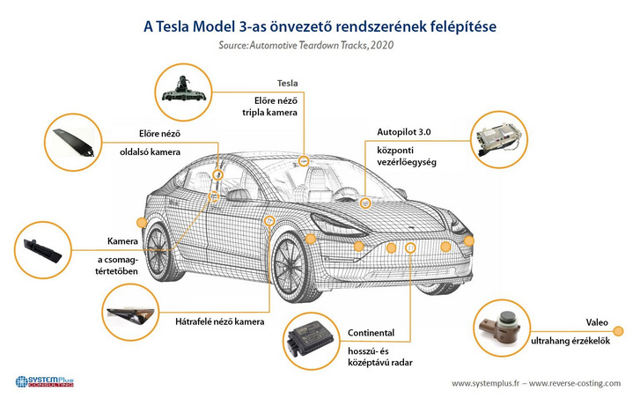
Környezet felismerése (Perception)
A jármű feldolgozza az érzékelők adatait.
Mesterséges intelligencia segítségével felismeri:
gyalogosokat
más járműveket
sávokat
közlekedési táblákat
jelzőlámpákat
Ez a folyamat az objektumfelismerés.

Slide 7
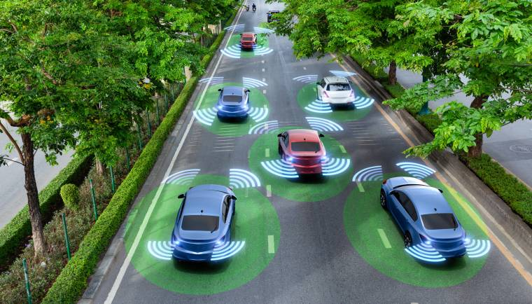
Döntéshozatal
Az autó algoritmusok segítségével dönt:
Mikor gyorsítson
Mikor fékezzen
Mikor kanyarodjon
Hogyan kerülje ki az akadályokat
Ehhez útvonaltervező algoritmusokat használ.

Slide 8
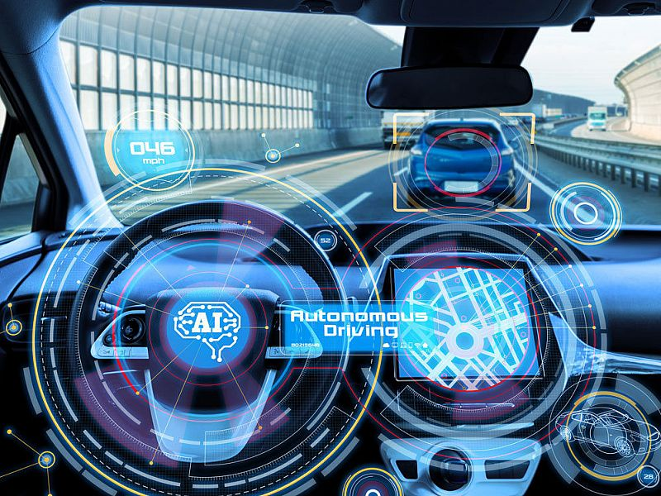
Vezérlés (Control)
A számítógép utasításokat küld az autó rendszereinek:
kormányzás
gyorsítás
fékezés
Ez történik másodpercenként többször,
így a jármű stabilan halad.

Slide 9
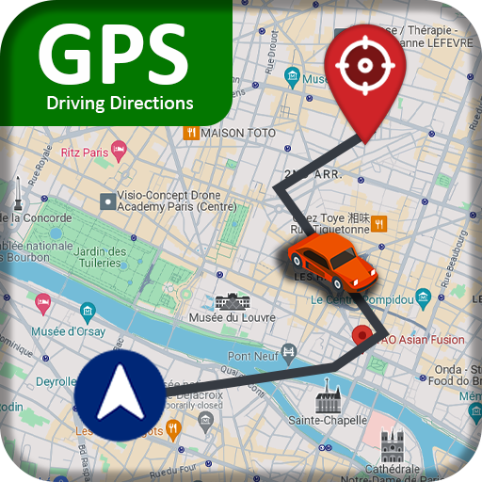
Térképek és navigáció
Az önvezető autók nagy pontosságú térképeket használnak.
Segítő technológiák:
GPS
HD térképek
valós idejű szenzoradatok
Példa: Waymo részletes 3D térképeket használ.

Slide 10
Előnyök és kihívások
Összegzés
Előnyök
kevesebb baleset
kényelmesebb közlekedés
hatékonyabb forgalom
kevesebb emberi hiba
Kihívások
jogi szabályozás
technológiai hibák
etikai kérdések
rossz időjárás
Az önvezető autók:
fejlett szenzorokkal működnek
mesterséges intelligenciát használnak
folyamatosan elemzik a környezetet
önálló döntéseket hoznak
A technológia gyorsan fejlődik,
és várhatóan a jövő közlekedésének fontos része lesz

Slide 11
Köszönöm a figyelmet!

